Slide 1

DEFINE
TU
SUEÑO
ENSEÑAR EL PATRÓN
EL
COMPROMISO
LOS 8 PASOS
DEL PATRÓN
DEL ÉXITO
VERIFICAR
PROGRESO
LA LISTA
SEGUIMIENTO
CONTACTAR
PRESENTAR EL NEGOCIO

Slide 2
“SI QUIERES ALGO QUE HASTA AHORA NO TIENES, TIENES QUE HACER ALGO QUE HASTA AHORA NO HAS HECHO”
El miedo a salir de la zona de confort es la expresión de otros temores más profundos, los cuales forman una maraña psicológica que nos mantiene atados a una situación que no es ideal para nuestro crecimiento y que incluso puede ser contraproducente, causándonos daño en muchos aspectos de nuestra vida.

Slide 3







Un sueño es un objetivo, una meta importante que se quiere alcanzar y por
la cual uno está dispuesto a esforzarse y trabajar arduamente.
Los sueños son importantes, pues estimulan a las personas y las hacen perseverar en el esfuerzo.
EL SUEÑO
1º
Por eso es necesario definirlos, precisarlos y aprender a
familiarizarnos con ellos.
Por lo tanto, establece tu objetivo o sueño ya que te va a proveer
de la energía indispensable para triunfar en tu negocio.

Slide 4

DEFINE TU POR QUÉ:
¡ATRÉVETE A SOÑAR!
Sueña en GRANDE.
Determina fecha para su CONSECUCIÓN.
Establece un PLAN DE ACCIÓN.
Haz TODO LO NECESARIO para materializar tus sueños.
Para lograr tu sueño, debes de planificar metas a corto plazo.
Si trabajas para alcanzar cada meta, estarás cada día más cerca de tu sueño.

Slide 5

EL ÉXITO ES LA REALIZACIÓN PROGRESIVA DE UN SUEÑO
El éxito es 1% inspiración y un 99% transpiración.
El éxito es ir disfrutando de cada paso del camino.
Si a cada paso estás disfrutando el camino, antes de que te des cuenta,
estarás en la cima de la montaña.
El éxito es la esquina donde se encuentran la preparación y la oportunidad.

Slide 6

Nada que valga la pena en la vida se obtiene sin compromiso
y sin dar nada a cambio.
Para conquistar tus sueños es preciso establecer compromisos
y estar dispuesto a cumplirlos.
EL
COMPROMISO
2º
Necesitas poner todo lo que esté de tu parte con el fin de hacer realidad los objetivos y metas que te has propuesto.
Para lograr tu lista de objetivos y sueños a través del negocio ATOMY, necesitarás hacer compromisos, ante todo CONTIGO MISMO.

Slide 7

CREA ALGUNOS COMPROMISOS
Con tu NEGOCIO.
Sé un PROFESIONAL: conoce tu Compañia.
Con los PRODUCTOS: conoce tu vehículo.
Con el SISTEMA: conoce tu negocio.
Mira al menos un VIDEO DIARIO.
LÉE al menos 15 minutos al día.
Asiste a todos los eventos que te sea posible, presencial u online, como sea, pero conéctate al sistema.

Slide 8

LA CLAVE DE TU ÉXITO SON LAS PERSONAS.
Aprende a contactar y a elaborar una lista de nombres con teléfono,
redes sociales y correos electrónicos.
Dedica el tiempo necesario para preparar una lista con los datos de todas las personas que tu conoces y con aquellas personas que tratas a diario. Practica la empatía, saluda a las personas e intercambia tarjetas para agregarlos a tu lista de prospectos.
LA LISTA
3º
La idea central es conocer a las personas a través de una conversación donde el prospecto habla y nosotros escuchamos.
PRIMERO HAZ UN AMIGO, LUEGO INVÍTALO AL NEGOCIO.

Slide 9

ESCRIBE TU LISTA DE PROSPECTOS
¡NO PREJUZGAR!
- Nombres de conocidos y familiares,
redes sociales y teléfonos.
- Asócialos por grupos.
- Contacta e invita.
- Renuévala frecuentemente
¡Conoces muchas más personas de las que imaginas!
Si prejuzgas, te niegas la oportunidad de crecer en tu negocio a la vez que le quitas a otras personas el derecho a decidir.

Slide 10
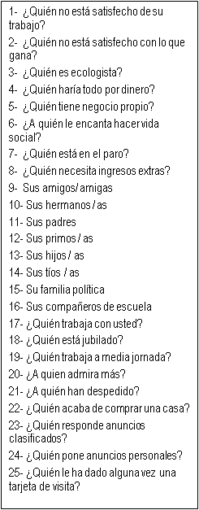
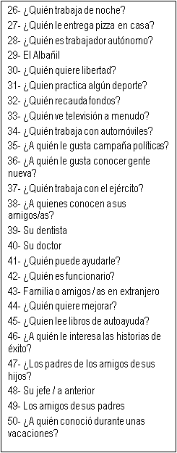
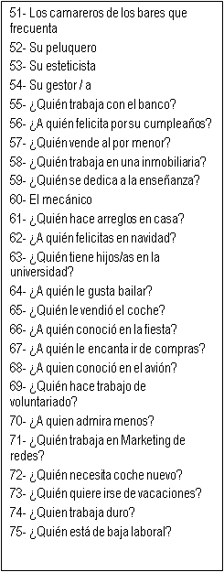
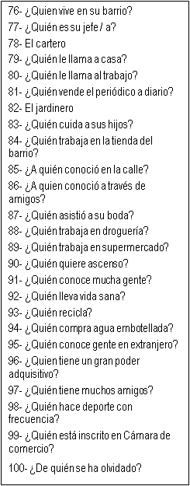
LISTA DE CANDIDATOS

Slide 11

Actúa rápido, pon acción, invita a las personas a conocer la oportunidad
del negocio ATOMY.
Llama a tus candidatos e invítalos por teléfono, correo electrónico o personalmente.
4º
CONTACTAR
La clave está en que compartas la oportunidad de tu negocio ATOMY todos los días. Mientras a más personas enseñes la oportunidad, mayor posibilidad tendrás de tener un negocio exitoso.

Slide 12

INVITA A TUS PROSPECTOS
- En persona o por teléfono.
- Dar la menor información posible.
- Crear una expectativa.
- Mayor número de invitados.
- Estilo personal: Postura, gestos
Actitud
Tono de voz

Slide 13
La mejor forma de empezar tu negocio con ATOMY es teniendo reuniones con muchos invitados, físicamente, por videoconferencias, de la manera que se realicen o se decida en tu equipo. Ya seas tú, un compañero, tu upline o alguien preparado que presente la oportunidad del negocio ATOMY.
5º
PRESENTAR
EL
NEGOCIO
Observa y aprende de todos cómo se presenta la oportunidad de negocio, para que después prepares tus
propias reuniones y des el plan de negocio tu mismo.

Slide 14
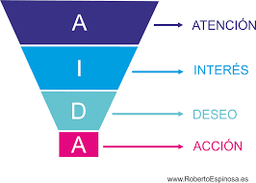
CONDUCE UNA REUNIÓN EXITOSA
- Puntualidad.
- Vestimenta Adecuada.
- Plan uno a uno.
- Plan grupal.
- Provoca AIDA.
ATENCIÓN
INTERÉS
DESEO
ACCIÓN

Slide 15
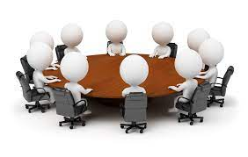
PRESENTACION GRUPAL
Si haces una presentación por videoconferencia, silenciar los micrófonos.
Evitar cualquier situación que pueda distraer la atención de los invitados.
Duración de la reunión: NO más de 40min, la presentación debe ser breve con una duración aproximada de 20min.
Las dudas de los invitados las debe de resolver su línea de patrocinio a modo personal, o en los talleres que se imparten de capacitación.

Slide 16

El seguimiento es el continuo fortalecimiento de la relación y confianza entre las personas que ya recibieron la oportunidad de negocio ATOMY y que necesitan más información para tomar una decisión.
6º
SEGUIMIENTO
Básicamente este paso está enfocado a resolver las dudas del prospecto. Para darle un buen seguimiento es recomendable invitarlo a las presentaciones y formaciones de ATOMY y que conozca a los líderes exitosos, así tu prospecto podrá tomar una decisión con mayor convicción.

Slide 17

HAZ EL SEGUIMIENTO
Es la respuesta a la persona que quiere pensarlo.
Máximo 48 horas después de la presentación
Hacer preguntas positivas.
Manejar objeciones.
Resolver dudas.
Escuchar sus necesidades.

Slide 18

Dado que tú quieres llegar a que tu negocio ATOMY te retribuya grandes éxitos y tú optaste por participar como empresario ATOMY, es necesario que revises tus avances.
7º
VERIFICAR EL PROGRESO
Aconsejarte y solicitar asesoría de tu upline y equipo de apoyo es una
clave importante para tu éxito. El éxito de este negocio es el resultado
de un trabajo en equipo.

Slide 19
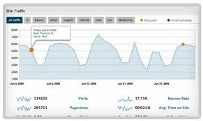

VERIFICA TU PROGRESO
Utilizar la página web de ATOMY.
Programar reuniones personales con tu upline.
Definir estrategias.
Definir metas con fecha.
www.global.atomy.com

Slide 20

Promover el sistema de los 8 pasos del patrón del éxito es la mejor manera de construir un negocio exitoso .
Recuerda que tu habilidad para aprender, crecer y duplicarte te dará las bases
para progresar en tu negocio ATOMY y así poder enseñar a tu grupo
los 8 pasos del patrón del éxito.
8º
ENSEÑAR EL PATRÓN

Slide 21

ENSEÑA EL PATRÓN DEL ÉXITO
Conoce el Sistema.
Promueve el Sistema.
El Poder de la Duplicación.

Slide 22
LOS 8 CRITERIOS RECTORES DEL CRECIMIENTO
1.- Capacitación:
- Libro del Mes.
- Seminarios.
- Convenciones.
4.- Cooperación.
5.- Eficacia.
6.- Consistencia.
7.- Apego: Seguir el Patrón del
Éxito.
8.- Duplicación.
2.- Facturación:
- Personal: Autoconsumo
- Comercialización.
- Grupal.
3.- Edificación:
- Uplines.
- Downlines.
- Empresa.
- Sistema.

Slide 23

¿POR QUÉ SER UN PROFESIONAL?

Slide 24
NO PERMITAS QUE NADA NI NADIE TE ROBE TUS SUEÑOS
¿SI NO SOY YO, ENTONCES QUIÉN?
¿SI NO ES AHORA, ENTONCES CUÁNDO?
El gran secreto del Network Marketing reside en dos conceptos nada más: formación y duplicación.
Paqui González
Atomy España – Formación - 8 pasos – 04/21 - 4

